Slide 1
Тема 1:
Экономика и принципы принятия экономических решений

Slide 2
Вопросы:
Роль и значение экономики и экономической науки в жизни общества.
Фундаментальные проблемы и предмет экономической науки. Экономические ресурсы.
Основные субъекты экономики. Экономический кругооборот.
Основные черты рыночной экономики. Функции рынка.
Принципы максимизации полезности и принятия экономических решений.

Slide 3
Основная литература
1. Борисов, Е.Ф. Экономика: учеб. и практ. для бакалавров. - М.: Издательство «Юрайт», 2019. – 383 с.
2. Ефимова, Е.Г. Экономика: учебник - 4-е изд., стер. - Москва: Изд. «Флинта», 2018. - 392 с.- URL: http://biblioclub.ru/index.php?page=book&id=46100.
3. Елисеев, А.С. Экономика: учебник - Москва: Изд. «Дашков и К°», 2017. - 528 с. URL: http://biblioclub.ru/index.php?page=book&id=454064
4. Нуралиев, С.У. Экономика: учебник- Москва: Изд. «Дашков и К°», 2015. - 431 с. - URL: http://biblioclub.ru/index.php?page=book&id=419345
5. Экономика: учебник: в 2 ч. / М.А. Лукашенко и др. - Москва: Университет «Синергия», 2017. - Ч. 1. - 365 с. URL: http://biblioclub.ru/index.php?page=book&id=455418.

Slide 4
1 вопрос

Slide 5
Развитие представлений об экономической науке
1. Экономия – набор знаний по организации домашнего хозяйства
2. Политическая экономия - наука, изучающая законы общественного производства и распределения материальных благ под влиянием политических институтов
3. Экономикс – Наука о проблемах использования людьми ограниченных ресурсов для производства товаров и услуг в целях удовлетворения своих потребностей

Slide 6

Этапы развития экономической науки
Зарождение
(IX-V вв. до н.э
Эпоха капитализма
(XV - XVII в.в.)_
Рыночный период
- Представление об экономике как о сфере, связанной с д/х;
- Разделение умственного и физического труда;
· Выделение высших и низших слоев общества;
· Освобождение от рабства;
· Всеобщее равенство;
· Право частной собственности на землю
Меркантилизм Классическая политическая экономия
теория стоимости,
учение о доходах, о производительном и непроизводительном труде, о капитале и воспроизводстве,
об экономической политике государства, заработной плате и прибыли, земельной ренте.
Маржинализм
Кейнсианство
Институциональная экономика

Slide 7
Направления экономической науки
Фундаментальное
Прикладное
Экономическая теория -
изучает хозяйственные основы общества и общие принципы экономики, т.е. служит методологической базой для всех экономических наук
Отраслевые науки
Функциональные науки
Смежные науки

Slide 8

Уровни экономической теории
Микроэкономика
Мезоэкономика
исследует важнейшие формы международных экономических отношений (непосредственно международное производство, миграция рабочей силы, валютные системы и др.)
Макроэкономика
имеет дело с законами функционирования отдельных субъектов в рыночной экономике, изучает цены и объемы производства продукции на отдельных рынках
Мегаэкономика
исследует систему хозяйствования в национальной экономике в целом (на уровне государства), рассматривает агрегированные показатели дохода, занятости, динамики цен, определяет направления экономической политики государства
исследует функционирование определенных подсистем национальной экономики в территориальном или отраслевом разрезе

Slide 9
2 вопрос

Slide 10
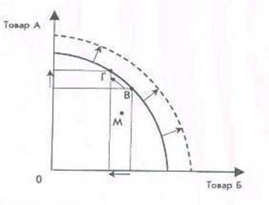
Кривая производственных возможностей
отражает максимальный возможный объем производства одного блага при заданных объемах другого и при полном использовании ресурсов на данном технологическом уровне

Slide 11
Выводы
Ограниченность ресурсов
Необходимость
выбора
Существование альтернативных издержек

Slide 12
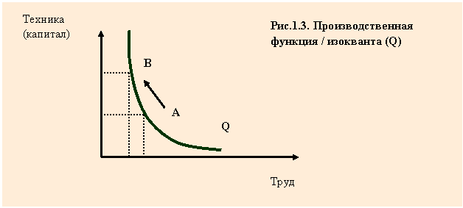
Кривая производственной функции
отражает максимальный возможный объем производства блага при различных возможных сочетаниях факторов производства

Slide 13
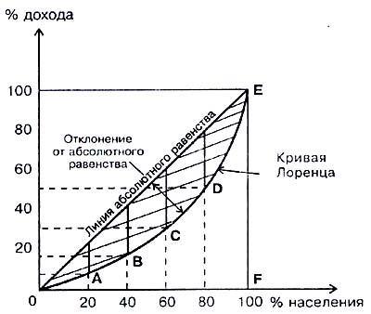
Кривая Лоренца
отражает
проблему
неравенства в обществе

Slide 14
3 вопрос

Slide 15
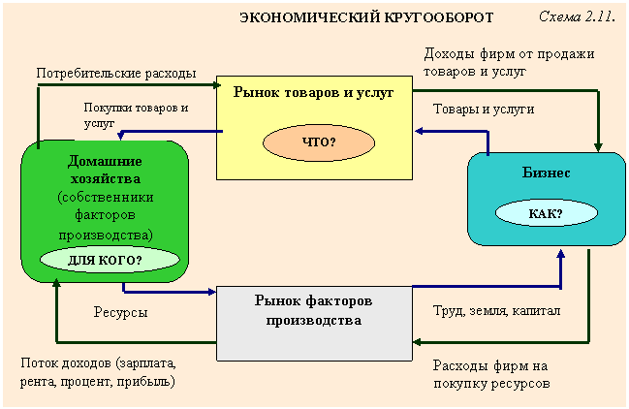

Slide 16
Домохозяйство
Сущность
экономическая единица, функционирующая в потребительской сфере экономики, может состоять из одного или нескольких лиц, живущих под одной крышей и принимающих общие финансовые решения
Основные функции
потребительская
поставщик ресурсов
производственная

Slide 17
Главная проблема – проблема ВЫБОРА
Между занятостью и досугом
Между различными направлениями сбережений
Между текущим и будущим потреблением

Slide 18
Фирма
Хозяйственная практика
образование, ведущее коммерческую деятельность (Гражданский кодекс РФ).
Экономическая теория
организация, использующая ресурсы для производства товаров или услуг с целью получения прибыли, владеющая и управляющая одним или несколькими предприятиями (К. Макконелл, Л. Брю).

Slide 19
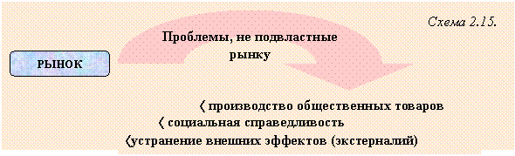
«Провалы» рынка и роль государства

Slide 20
Необходимость госрегулирования
Несовершенство отдельных рынков
неединственность равновесия,
нестабильность равновесия,
неполный учет затрат и результатов
Необходимость решения макроэкономических задач
борьба с инфляцией,
обеспечение полной занятости,
совмещение принципов экономической эффективности и социальной справедливости

Slide 21
Цели государства
Создание правовой основы для принятия экономических решений
Достижение экономической эффективности
Обеспечение социальной защиты
Обеспечение экономической безопасности
Стабилизация экономики

Slide 22
4 вопрос

Slide 23
Признаки рыночной экономики
экономическая свобода
частная собственность
конкуренция

Slide 24
Условия возникновения рынка
1. Общественное разделение труда
2. Экономическая обособленность производителя
3. Самостоятельность производителя и потребителя

Slide 25
Функции рынка
Информационная
Регулирующая
Ценообразующая
Санирующая
Посредническая

Slide 26
5 вопрос

Slide 27
Экономические потребности- потребности, опосредованные производственными отношениями
Социальные
-
в труде, образовании, охране здоровья
Предметные
– (материальные и духовные) - в продуктах питания, одежде, книгах, театрах

Slide 28

Классификация потребностей
По сферам деятельности
По объекту потребностей
групповые
По значимости
потребности в труде
потребности в познании
потребности в общении
потребности в отдыхе
По субъекту потребностей
первичные – второстепенные;
центральные - периферические
индивидуальные
коллективные
общественные

Slide 29
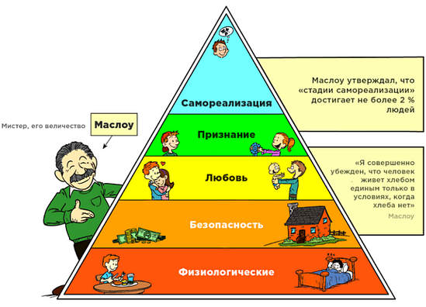
Пирамида А. Маслоу

Slide 30
Классификация благ
Редкость, ценность
Экономические
Характер потребления
Мера
собственности
Частные
Характер взаимосвязи
Потребительские (конечные)
Связь с доходом
Неэкономические
Нормальные
Производственные (промежуточные)
Общественные
Промежуточные
Низшие (малоценные)
Нейтральные
Взаимозаменяемые (субституты)
Взаимодополняемые (комплементы)
Независимые

Slide 31
Общая и предельная полезность
Общая полезность
суммарное удовлетворение, получаемое в результате потребления некоторого блага Х (или набора благ) в заданном объеме
Предельная полезность
прирост общей полезности, связанный с потреблением одной (каждой) дополнительной единицы данного блага

Slide 32
СПАСИБО ЗА ВНИМАНИЕ!!!

